Slide 1
组会汇报
王禹棋
2026年8月27日

Slide 2
Overview
一、Academic Papers
Burden-Free Distillation From Foundation Model for Efficient Remote Sensing Change Detection. TGRS, 2025.
GoodSAM: Bridging Domain and Capacity Gaps via Segment Anything Model for Distortion-aware Panoramic Semantic Segmentation
Masking meets Supervision: A Strong Learning Alliance
二、Our Work
三、Future Work

Slide 3
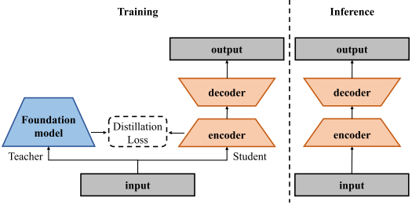
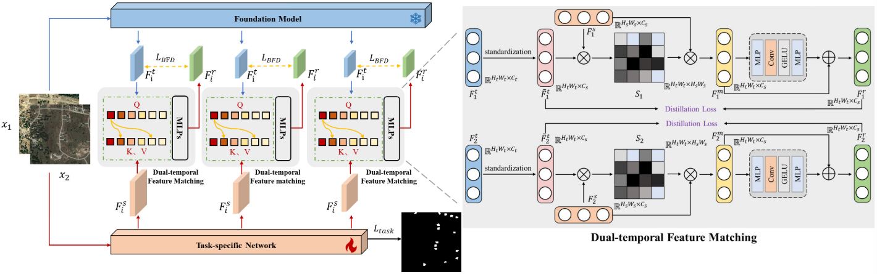
BFD
任务：RS_BCD
Motivation:能不能训练时借用大模型知识，但推理时完全不要大模型？
创新点：BFD：Foundation Model → DFM 双时相特征匹配 + PCD Patch 对比蒸馏 → CD Student。教师只训练期出现。
教师：CLIP ViT-B/16 ；学生：BIT（BiT） 和 ChangeFormer（论文缩写 CF）
Wang, S., Lv, C., Quan, D., Huyan, N., Cao, X., Sun, J., & Jiao, L. Burden-Free Distillation From Foundation Model for Efficient Remote Sensing Change Detection. TGRS, 2025.
Notes:
Li, Shuying, Zhenjian Qu, Yuemei Qin, San Zhang, and Qiang Li. “Global–Local Feature Collaborative Fusion and Edge Refinement Network for Remote Sensing Change Detection.” IEEE Transactions on Geoscience and Remote Sensing 63, 30 June 2025. https://doi.org/10.1109/TGRS.2025.3584115.

Slide 4
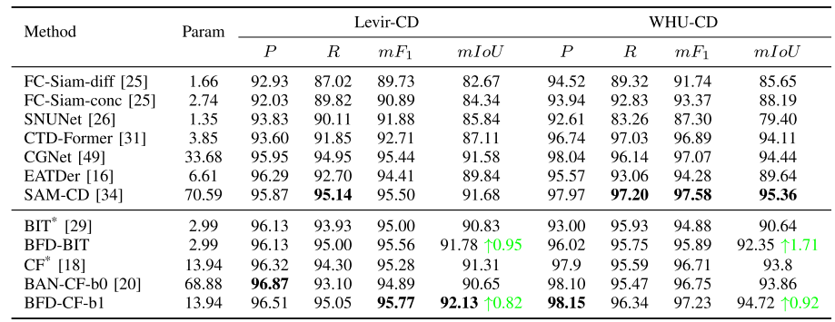
BFD
指标：LEVIR/WHU/CLCD 报的是 P、R、mF1、mIoU
Wang, S., Lv, C., Quan, D., Huyan, N., Cao, X., Sun, J., & Jiao, L. Burden-Free Distillation From Foundation Model for Efficient Remote Sensing Change Detection. TGRS, 2025.
Notes:
Li, Shuying, Zhenjian Qu, Yuemei Qin, San Zhang, and Qiang Li. “Global–Local Feature Collaborative Fusion and Edge Refinement Network for Remote Sensing Change Detection.” IEEE Transactions on Geoscience and Remote Sensing 63, 30 June 2025. https://doi.org/10.1109/TGRS.2025.3584115.

Slide 5
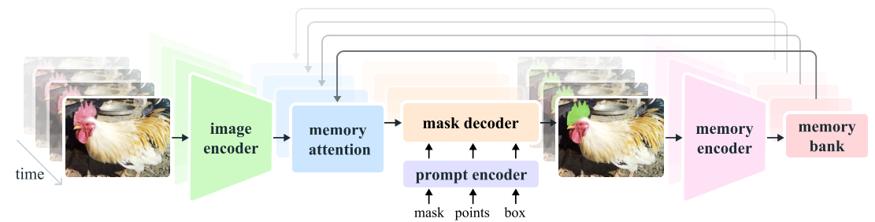
SAM2+AMG
我用了 SAM2+AMG 对 T1/T2 分别做单时相自动实例分割，提取结构先验
memory为空
AMG
SAM2 provides object structure, not change prediction.
AMG: grid point prompts → candidate masks → filtering
T1 / T2 are processed independently.
Offline prior: instance / boundary / quality.
SAM 2 is a segmentation model that enables fast, precise selection of any object in any video or image.
Notes:
Li, Shuying, Zhenjian Qu, Yuemei Qin, San Zhang, and Qiang Li. “Global–Local Feature Collaborative Fusion and Edge Refinement Network for Remote Sensing Change Detection.” IEEE Transactions on Geoscience and Remote Sensing 63, 30 June 2025. https://doi.org/10.1109/TGRS.2025.3584115.

Slide 6
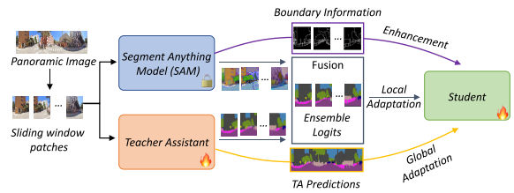
GoodSAM：利用 SAM 结构先验指导轻量模型
任务：无标注全景图像上的语义分割
Motivation：1.全景语义分割标注数据不足
2.想使用SAM的零样本分割能力作为教师
3. SAM 只给实例 Mask，不给语义类别
4.大模型知识不能简单直接塞给小模型
GoodSAM：SAM 结构先验先参与构造了一个更强的监督信号，TA补充语义，然后融合之后把这些知识迁移到轻量 Student
 | GoodSAM | 我们
任务 | 单幅全景语义分割 | 双时相二值变化检测
基础模型 | SAM | SAM2.1+ AMG
SAM 提供什么 | Instance mask、Boundary | Instance ID、Boundary、Quality
是否需要类别语义 | 需要，所以增加 TA | 不需要，最终只判断 Change / No Change
是否由 SAM 直接告诉学生答案 | 间接是，SAM+TA → Ensemble Logits | 不是
双时相匹配 | 无此问题 | T1/T2 独立，不做实例匹配
SAM 结构最终作用 | 构造更可靠的语义监督 | 对变化结果施加结构约束
推理时 | 学生独立推理 | SAM2 完全拆除，A2Net 2.91M
Weiming Zhang, Yexin Liu, Xu Zheng, Lin Wang; GoodSAM: Bridging Domain and Capacity Gaps via Segment Anything Model for Distortion-aware Panoramic Semantic Segmentation,CVPR, 2024, pp. 28264-28273
Notes:
Li, Shuying, Zhenjian Qu, Yuemei Qin, San Zhang, and Qiang Li. “Global–Local Feature Collaborative Fusion and Edge Refinement Network for Remote Sensing Change Detection.” IEEE Transactions on Geoscience and Remote Sensing 63, 30 June 2025. https://doi.org/10.1109/TGRS.2025.3584115.

Slide 7
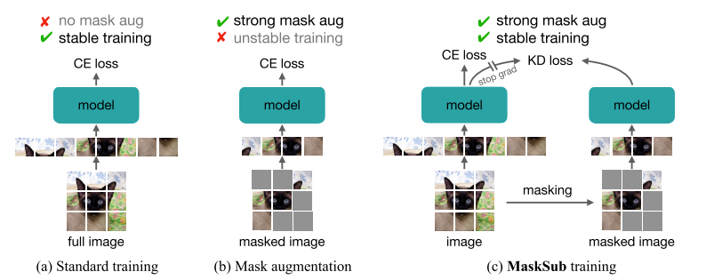
Masking meets Supervision
强扰动下的稳定监督学习
任务：提出一种 监督学习训练方法 / 正则化框架
Motivation：强 Masking 有利于表征学习，但直接用于监督学习会造成训练不稳定。
Masking meets Supervision：将强 Masking 放入独立 Sub-branch，并利用完整输入 Main-branch 的软预测进行自蒸馏监督，实现“强扰动 + 弱监督”，从而稳定训练。
MaskSub | 我们的项目
单图像分类为主要实验场景 | 双时相遥感变化检测
Mask 输入/Token | 扰动 T1/T2 中间特征
Main → Sub 自蒸馏 | Mentor 制造困难特征，Student 学习
强调稳定强正则 | 强调提升困难变化场景鲁棒性
训练期机制 | 同样是训练期外挂，部署拆除
Byeongho Heo; Taekyung Kim; Sangdoo Yun; Dongyoon Han. "Masking meets Supervision: A Strong Learning Alliance." CVPR, 2025,
Notes:
Li, Shuying, Zhenjian Qu, Yuemei Qin, San Zhang, and Qiang Li. “Global–Local Feature Collaborative Fusion and Edge Refinement Network for Remote Sensing Change Detection.” IEEE Transactions on Geoscience and Remote Sensing 63, 30 June 2025. https://doi.org/10.1109/TGRS.2025.3584115.

Slide 8
Our Work整体结构
T1
保存 .pt
F1_1
F1_2
F1_3
F1_4
SWA
GT
↓
主loss： BCE+Dice
获取
T1
d1
d2
d3
d4
SAM2 Automatic Mask Generator
实例编号
4个
边界图
Shared LWGANet_L0
TFM
A2Net_Decoder
Stage1~4：SupervisedAttentionModule
S1
S2
S3
S4
changemap
T1
掩码质量
4个
T1
F2_1
F2_2
F2_3
F2_4
SWA
保存 .pt
阶段一（离线teacher）:SAM2对训练集每个图生成离线教师缓存Stage A cached teacher_pack
阶段二主路径（student）:A2Net+LWGANet（backbone）无改动，推理时也只剩这部分，2.91M
Student step
+ L_hard
Student wants L_hard↓
hard_F1 = F1 × retention
SWA
F1_1
F1_2
F1_3
F1_4
PLUG-Mentor
retention masks
TFM
A2Net_Decoder
hard_changemap
BCE+Dice VS GT
L_hard
F2_1
F2_2
F2_3
F2_4
SAM Structure Loss
boundary + affinity
↑
Stage A cached teacher_pack
hard_F2 = F2 × retention
SWA
Mentor step
- L_hard
Mentor wants L_hard↑
可拆卸外挂PLUG：PLUG另起一条困难路径（对主路径decoder进行min-max对抗训练）
可拆卸输出监督
Notes:
Li, Shuying, Zhenjian Qu, Yuemei Qin, San Zhang, and Qiang Li. “Global–Local Feature Collaborative Fusion and Edge Refinement Network for Remote Sensing Change Detection.” IEEE Transactions on Geoscience and Remote Sensing 63, 30 June 2025. https://doi.org/10.1109/TGRS.2025.3584115.

Slide 9
SAM Structure Loss
SAM boundary
SAM quality
提供
Stage A cached teacher_pack
Boundary Loss
来自A2Net_Decoder
边界要清楚
changemap
GT变化边界
附近区域
SAM Structure Loss
Lsam = 0.7 Lboundary+ 0.3 Laffinity
（权重暂时设置为0.7/0.3）
GT变化区域
对象内部要一致
组合为Total Loss
更新A2Net
Affinity Loss
SAM instance
SAM quality
提供
Stage A cached teacher_pack
+ 主 BCE + Dice Loss
1. Boundary :SAM 告诉学生“对象边缘在哪里”，GT 告诉学生“这里是不是真的发生变化”。只有两者重合或接近的位置，SAM 的边界知识才会被采用
2. Affinity:在 GT 已确认发生变化的可靠 SAM 对象内部，要求 Changemap 变化概率保持一致。
注：双时相的分割结果直接相减会把分割误差、配准误差和对象碎片化都变成伪变化，所以我们只利用 SAM2 的结构先验，真正的变化判断仍由 GT 监督下的 A2Net 完成。
Notes:
Li, Shuying, Zhenjian Qu, Yuemei Qin, San Zhang, and Qiang Li. “Global–Local Feature Collaborative Fusion and Edge Refinement Network for Remote Sensing Change Detection.” IEEE Transactions on Geoscience and Remote Sensing 63, 30 June 2025. https://doi.org/10.1109/TGRS.2025.3584115.

Slide 10
PLUG Mentor
F1
差异信息
|F2—F1|
Spatial
哪里容易？
Importance
空间 × 通道重要性
retention = 1 - α × importance （α ≤ 0.35）
特征强度|F1|+|F2|
Channel
哪些通道容易？
F1
SAME retention
hard_F1 = F1 × retention
hard_F2 = F2 × retention
Mentor 看双时相特征 → 找“容易证据” → 生成 retention → 软削弱这些证据 → A2Net 再做一次困难变化检测。
即主路径是正常做题，Mentor 会把学生最容易看的提示遮掉一点，再让它重新做同一道题。学生如果还能做对，说明它学到的变化表征更鲁棒。
Notes:
Li, Shuying, Zhenjian Qu, Yuemei Qin, San Zhang, and Qiang Li. “Global–Local Feature Collaborative Fusion and Edge Refinement Network for Remote Sensing Change Detection.” IEEE Transactions on Geoscience and Remote Sensing 63, 30 June 2025. https://doi.org/10.1109/TGRS.2025.3584115.

Slide 11
数据
SAM2 可学习参数：0M，离线教师，不参与训练和推理
PLUG Mentor参数：25.48M，推理时拆除。
训练时总参数量：28.388M
推理/部署时参数量：2.913M
Flops：2.75G
现在的训练策略：阶段一生成离线教师缓存，阶段二主路径在训练集训练，验证集验证。最后获得best在测试集推理。
没有直接在测试集上挑best
实验 | 数据集 | Val_ best F1 | R | Pre | OA | F1 | IoU | K | Train p | Infer p | FLOPs
base | SYSU | 80.99 | 78.93 | 86.25 | 92.06 | 82.43 | 70.11 | 77.32 | 2.91M | 2.91M | 2.75G
+PLUG_Full | SYSU | 81.46 | 79.99 | 86.44 | 92.32 | 83.09 | 71.07 | 78.13 | 102.67M | 2.91M | 2.75G
+SAM | SYSU | 81.21 | 78.37 | 86.45 | 92 | 82.21 | 69.8 | 77.07 | 2.91M | 2.91M | 2.75G
+PLUG_M | SYSU | — | — | — | — | — | — | — | 28.39M | 2.91M | 2.75G
+SAM +PLUG_M | SYSU | — | — | — | — | — | — | — | 28.39M | 2.91M | 2.75G
实验 | 数据集 | Val best F1 | R | Pre | OA | F1 | IoU | K | Train p | Infer p | FLOPs
base | WHU | — | 92.65 | 96.55 | 99.58 | 94.56 | 89.69 | 94.34 | 2.91M | 2.91M | 2.75G
+PLUG_Full | WHU | — | 93.06 | 95.60 | 99.55 | 94.32 | 89.24 | 94.08 | 102.67M | 2.91M | 2.75G
+SAM | WHU | — | — | — | — | — | — | — | 2.91M | 2.91M | 2.75G
+PLUG_M | WHU | — | — | — | — | — | — | — | 28.39M | 2.91M | 2.75G
+SAM+PLUG_M | WHU | — | — | — | — | — | — | — | 28.39M | 2.91M | 2.75G
Notes:
Li, Shuying, Zhenjian Qu, Yuemei Qin, San Zhang, and Qiang Li. “Global–Local Feature Collaborative Fusion and Edge Refinement Network for Remote Sensing Change Detection.” IEEE Transactions on Geoscience and Remote Sensing 63, 30 June 2025. https://doi.org/10.1109/TGRS.2025.3584115.

Slide 12
A2Net+LWGANet（baseline记录）
T1
F1_1
F1_2
F1_3
F1_4
SWA
GT
↓
主loss： BCE+Dice
4个
d1
d2
d3
d4
Shared LWGANet_L0
TFM
A2Net_Decoder
Stage1~4：SupervisedAttentionModule
S1
S2
S3
S4
changemap
4个
T1
F2_1
F2_2
F2_3
F2_4
SWA
Lu W, Yang X, Chen S B. LWGANet: Addressing spatial and channel redundancy in remote sensing visual tasks with light-weight grouped attention[C]//Proceedings of the AAAI Conference on Artificial Intelligence. 2026, 40(9): 7574-7582.
Notes:
Li, Shuying, Zhenjian Qu, Yuemei Qin, San Zhang, and Qiang Li. “Global–Local Feature Collaborative Fusion and Edge Refinement Network for Remote Sensing Change Detection.” IEEE Transactions on Geoscience and Remote Sensing 63, 30 June 2025. https://doi.org/10.1109/TGRS.2025.3584115.

Slide 13
Future Work
对于Stage A（如果当前失败）
1.现在的Stage A的SAM Structure先验是两个时相分开处理的，得到的离线教师缓存也是分开的。寻找两个离线教师缓存的跨时相结构关系，找到结构/语义上 的可能相关。但是还是不要直接做变化标签。
2.单一SAM教师的能力可能不足，可以升级为多教师共识，比如在Stage A加上DINOv2/RS-VFM之类
3. Stage A 可能使学生过度依赖先验。训练后期逐渐降低 SAM Structure Loss 权重
对于PLUG
1.逐步让困难监督进入 backbone（现在都在decoder，encoder没有困难监督）
2.引入难度控制
对于主路径
1.TFM（时序融合模块，里面有双时相特征的变化交互）里引入 时序 + 空间结构重参数化
Lu W, Yang X, Chen S B. LWGANet: Addressing spatial and channel redundancy in remote sensing visual tasks with light-weight grouped attention[C]//Proceedings of the AAAI Conference on Artificial Intelligence. 2026, 40(9): 7574-7582.
Notes:
Li, Shuying, Zhenjian Qu, Yuemei Qin, San Zhang, and Qiang Li. “Global–Local Feature Collaborative Fusion and Edge Refinement Network for Remote Sensing Change Detection.” IEEE Transactions on Geoscience and Remote Sensing 63, 30 June 2025. https://doi.org/10.1109/TGRS.2025.3584115.

Slide 14
Overview
研究方向：轻量/高效/可部署变化检测系统
基础问题：减少参数与算力的情况下保持时空变化特征提取能力、使用结构重参数化、知识蒸馏或动态推理实现精度与速度的平衡
研究方向：模块剪枝、通道压缩、轻量backbone、时/空结构重参数化、推理时可拆卸的外挂模块、轻量化解码器等。

Slide 15
下一个工作Overview
思路+Academic Papers
使用LSNet的思想，结合时空结构重参数化，来做推理时轻量化的RS_BCD任务
（待解决的三个问题：骨干网络选择、轻量化编码器解码器主路设计、推理可拆卸的外挂模块设计）
（TIP2023）LSNet：Lightweight Spatial Boosting Network for Detecting Salient Objects in RGB-Thermal Images
（CVPR2024） Rep ViT: revisiting mobile CNN from ViT perspective
（AAAI 2026）LWGANet: Addressing spatial and channel redundancy in remote sensing visual tasks with light-weight grouped attention

Slide 16
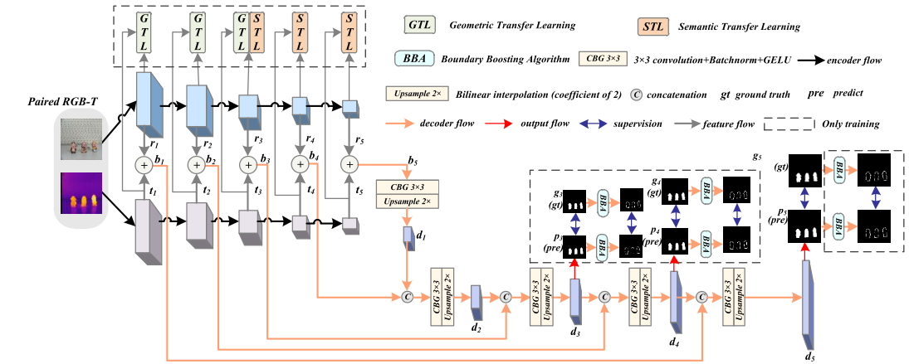
LSNet
创新点：在极轻量的双 MobileNetV2 编码器 + 逐层逐元素相加融合的架构上，引入注意力特征蒸馏（AFD，含语义/空间两级）作为训练的外挂模块——让 RGB 和 T两支特征在训练时互相模仿对齐、增强跨模态互补表达，和BBA（边界监督）也是外挂模块 ，同时用深度可分离空洞卷积 + 轻量上采样解码器保持推理时的极小参数量，从而在 RGB-T 显著性检测上以轻量代价实现 SOTA 精度
 | Recall | Precision | OA | F1 | IoU | Kappa
LEVIR-CD | 87.45 | 91.27 | 98.93 | 89.32 | 80.71 | 88.76
SYSU-CD | 70.71 | 85.91 | 90.36 | 77.57 | 63.37 | 71.51
WHU-CD | 91.29 | 93.08 | 99.39 | 92.18 | 85.49 | 91.86
CDD-CD | 92.28 | 93.01 | 98.19 | 92.64 | 86.29 | 91.61
Model | Backbone | Params | FLOPs
LSNet​ | MobileNetV2 | 5.52M | 1.61G
Zhou W, Zhu Y, Lei J, et al. LSNet: Lightweight spatial boosting network for detecting salient objects in RGB-thermal images[J]. IEEE Transactions on Image Processing, 2023, 32: 1329-1340.
Notes:
Li, Shuying, Zhenjian Qu, Yuemei Qin, San Zhang, and Qiang Li. “Global–Local Feature Collaborative Fusion and Edge Refinement Network for Remote Sensing Change Detection.” IEEE Transactions on Geoscience and Remote Sensing 63, 30 June 2025. https://doi.org/10.1109/TGRS.2025.3584115.

Slide 17
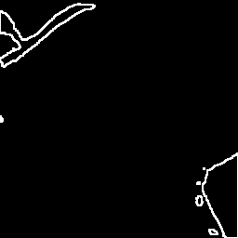

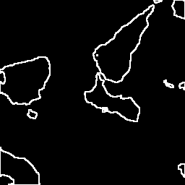
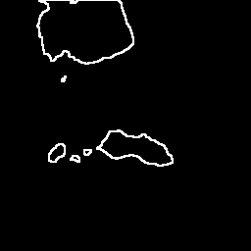
LSNet
但是我们不用GTL & STL / AFD (跨模态迁移学习) 和BBA这两个外挂模块原因：
1. GTL 和 STL（AFD） 是在RGB和T分支间进行语义和几何信息的互相模仿，互相蒸馏，这个模块在我们的变化检测双分支）之间会抹杀掉我们需要的变化差异，弃用。
2.BBA对于显著性目标边界有效，对于遥感化不规则变化区域只会引入大量噪声。并且其损失kd_loss，与变化检测模型存在逻辑和不匹配问题，弃用。变化检测的碎片
实验批次 | 模块配置状态 | CDD-CD-256 (F1) | LEVIR-CD-256 (F1) | SYSU-CD-256 (F1) | WHU-CD-256 (F1)
Run2_05_Baseline | 含 AFD 跨模态特征蒸馏 | 92.62 | 89.33 | 77.82 | 92.42
Run2_06_noAFD | 移除 AFD 蒸馏 | 93.27 | 89.07 | 78.96 | 93.71
Zhou W, Zhu Y, Lei J, et al. LSNet: Lightweight spatial boosting network for detecting salient objects in RGB-thermal images[J]. IEEE Transactions on Image Processing, 2023, 32: 1329-1340.
Notes:
Li, Shuying, Zhenjian Qu, Yuemei Qin, San Zhang, and Qiang Li. “Global–Local Feature Collaborative Fusion and Edge Refinement Network for Remote Sensing Change Detection.” IEEE Transactions on Geoscience and Remote Sensing 63, 30 June 2025. https://doi.org/10.1109/TGRS.2025.3584115.

Slide 18
RepViT
思考更换骨干网络：
理由： | 说明：
ImageNet 精度更高 | RepViT-M0.9 80.0% vs MobileNetV2 71.9%，高 8.1%
原生支持结构重参数化 | RepViT 本身就是「训练多分支→部署折叠单路径」；MBV2 不支持重参数化
轻量约束内精度最优 | ≤6M 参数下 ImageNet 最高的 CNN 之一，共享权重后 backbone 4.57M，达标
但是经过实验发现RepViT只在变化检测的简单数据集上更有效：
Backbone | LEVIR-CD-256 F1 (%) | SYSU-CD-256 F1 (%)
MobileNetV2（历史最佳 v1-v3） | 89.44 | 80.54
RepViT-M0.9（v5 E1） | 90.78 | 79.64
Wang A, Chen H, Lin Z, et al. Rep ViT: revisiting mobile CNN from ViT perspective[C]//2024 IEEE/CVF Conference on Computer Vision and Pattern Recognition (CVPR). IEEE, 2024: 15909-15920.
Notes:
Li, Shuying, Zhenjian Qu, Yuemei Qin, San Zhang, and Qiang Li. “Global–Local Feature Collaborative Fusion and Edge Refinement Network for Remote Sensing Change Detection.” IEEE Transactions on Geoscience and Remote Sensing 63, 30 June 2025. https://doi.org/10.1109/TGRS.2025.3584115.

Slide 19
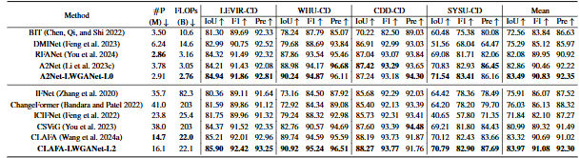
LWGANet
思考更换骨干网络：
1.遥感专用，并作了BCD专用设计
2. 1.92M
3.特点：将输入特征图按空间位置分成不重叠的 patch，只选择 Top-K 个最显著的 patch 进行全局交互，其余背景区域不参与计算，大幅降低计算量，通过稀疏采样 + 插值/恒等映射恢复完整特征图，解决空间冗余。
将通道分成 4 组，3*3、5*5、7*7卷积和identity，实现多尺度特征并行提取，避免特征干扰，解决通道冗余。
4.论文在A2Net（无mmcv）和CLAFA （有mmcv）这两个简单BCD框架下对4个数据集做了实验，LEVIR、WHU、SYSU上接近sota，说明在复杂遥感BCD任务上有效
Lu W, Yang X, Chen S B. LWGANet: Addressing spatial and channel redundancy in remote sensing visual tasks with light-weight grouped attention[C]//Proceedings of the AAAI Conference on Artificial Intelligence. 2026, 40(9): 7574-7582.
Notes:
Li, Shuying, Zhenjian Qu, Yuemei Qin, San Zhang, and Qiang Li. “Global–Local Feature Collaborative Fusion and Edge Refinement Network for Remote Sensing Change Detection.” IEEE Transactions on Geoscience and Remote Sensing 63, 30 June 2025. https://doi.org/10.1109/TGRS.2025.3584115.

Slide 20
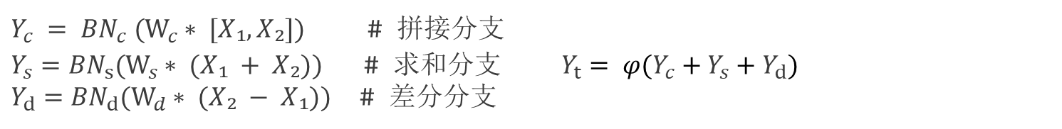
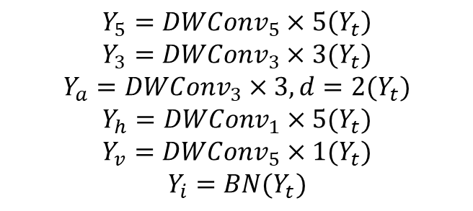
时空重参数化思想
时相结构重参数化
$Y_{c} = {BN}_{c} (W_{c}∗ [X₁, X₂])$ # 拼接分支
$Y_{s}={BN}_{s}(W_{s}∗ (X₁ + X₂))$# 求和分支$Y_{t}= φ(Y_{c}+Y_{s}+Y_{d})$
$Y_{d}={BN}_{d}(W_{d}∗ (X₂ − X₁))$ # 差分分支
空间异构结构重参数化
$$Y_{5}=DWConv_{5}×5\left(Y_{t}\right)$$
$$Y_{3}=DWConv_{3}×3(Y_{t})$$
$$Y_{a}=DWConv_{3}×3,d=2(Y_{t})$$
$$Y_{h}=DWConv_{1}×5(Y_{t})$$
$$Y_{v}=DWConv_{5}×1(Y_{t})$$
$$Y_{i}=BN(Y_{t})$$
较大范围上下文
局部细节
稀疏大感受野（空洞）
水平狭长边缘
垂直狭长边缘
恒等分支（保持原始信息）
推理等价：
$$[X₁, X₂] → {Conv}_{1×1} → DW{Conv}_{5×5}→{Conv}_{1×1}$$
Notes:
Li, Shuying, Zhenjian Qu, Yuemei Qin, San Zhang, and Qiang Li. “Global–Local Feature Collaborative Fusion and Edge Refinement Network for Remote Sensing Change Detection.” IEEE Transactions on Geoscience and Remote Sensing 63, 30 June 2025. https://doi.org/10.1109/TGRS.2025.3584115.

Slide 21




AFD模块详解
① 双分支每层输入 AFD
② 没有输出 AFD 只返回 `loss`，不修改特征
③ 仅训练时增强 `if self.training:`
④ 拆除不影响推理 `model.eval()` → AFD 跳过
⑤ 零推理成本 推理时 AFD 完全不参与
AFD 是通过损失函数的梯度来训练编码器，不是在特征上做前向变换。训练时用损失约束增强编码器，推理时拆掉无损。
降维
空间注意力
测试AFD在A2Net（LWGANet骨干）有效性：
数据集 | Baseline F1 | +AFD F1 | ΔF1 | 结论
LEVIR | 89.08 | 90.59 | +1.51 | 有效
SYSU | 82.54 | 82.11 | −0.43 | 轻微有害
WHU | 93.64 | 90.37 | −3.27 | 明显有害
CDD | 96.95 | 96.97 | +0.02 | 无影响
spatial_map
升维
Sigmoid
attention_map
Sigmoid
$α∙x$_teacher
$(1−α)∙x$_student
$x\text{_}\text{teacher}∙x$_student
$α∙x$_teacher
$(1−α)∙x$_student
$x\text{_}\text{teacher}∙x$_student
loss_afd
loss_afd
结论：外挂模块需要重新设计，因为它会把两个分支的特征拉近/对齐。
我们需要外挂模块加强编码器的差异保持或者变化感知。
AFD_semantic: 语义注意力蒸馏
AFD_spatial: 空间注意力蒸馏
注：LEVIR:未变化区占绝对主导且高度相似,变化区与未变化区差异足够大，SYSU与WHU的未变化区伪变化局多
Notes:
Li, Shuying, Zhenjian Qu, Yuemei Qin, San Zhang, and Qiang Li. “Global–Local Feature Collaborative Fusion and Edge Refinement Network for Remote Sensing Change Detection.” IEEE Transactions on Geoscience and Remote Sensing 63, 30 June 2025. https://doi.org/10.1109/TGRS.2025.3584115.

